Slide 1
Chapter 06 데이터 모델링(1)

Slide 2
ERwin 다운로드 및 설치

Slide 3
여기서 잠깐 ERwin Data Modeler 시험판 받기
ERwin Data Modeler의 Academic License(교육용 시험판)이나 Trial 버전은 ERWIN사의 웹사이트(https://erwin.com)에서 받을 수 있다.
Academic License는 ERWIN사의 웹사이트에 접속한 후 [Services]- [erwin Academic Program]- [erwin DM ACademic Edition]- [Apply Now]을 클릭하고 순서에 따라 본인 이메일, 수업 과목명, 교수 이름 등을 입력하면 바로 다운받을 수 있다.
신청 후 수신받은 이메일을 따라 라이센스 신청 메일을 보내면 1~3일 후에 1년 동안 유효한 License Key(18자리 숫자)를 메일로 보 내준다. 이후 ERwin을 실행하고 License 키를 입력하면 된다.
Trial 버전은 ERWIN사의 웹사이트 메인 페이지의 Try for Free을 클릭한 후 절차에 따라 신청하면 다운로드 받을 수 있다. 신청 시 Acadmic License는 학교 이메일을, Trial 버전은 기업, 단체 등의 이메일을 사용해야만 한다(naver, daum, gmail 등은 신청할 수 없다).

Slide 4
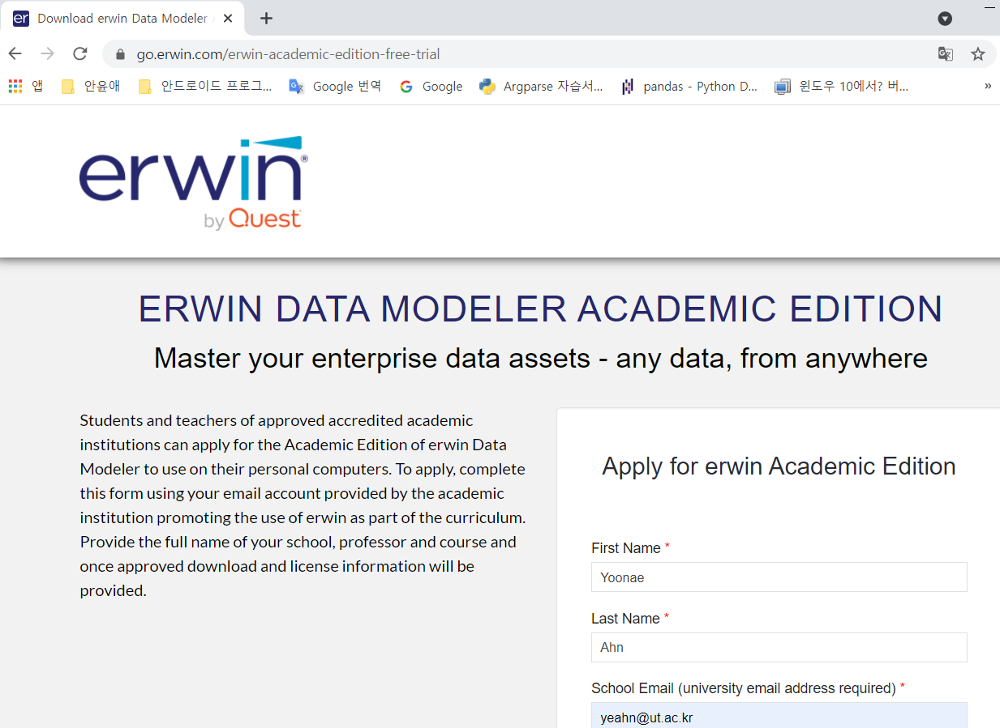
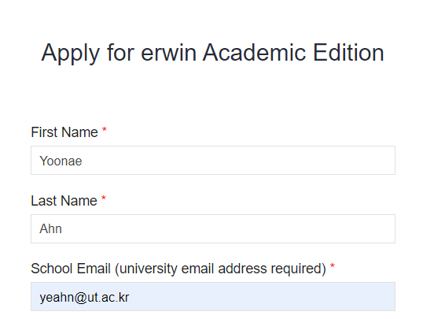
Erwin 다운로드(1/7)

Slide 5
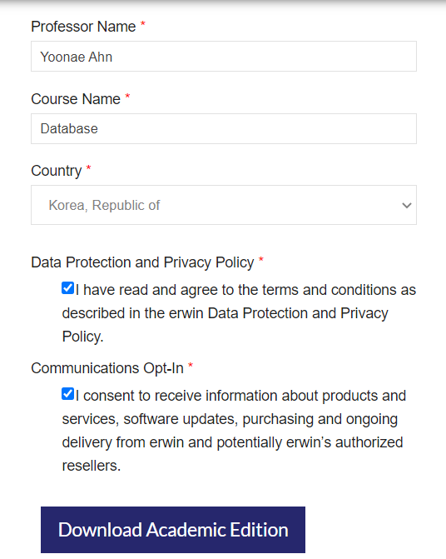
Erwin 다운로드(2/7)

Slide 6
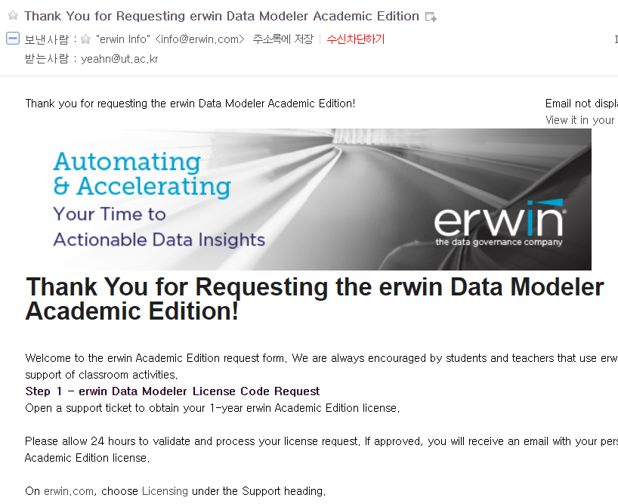
Erwin 다운로드(3/7)

Slide 7
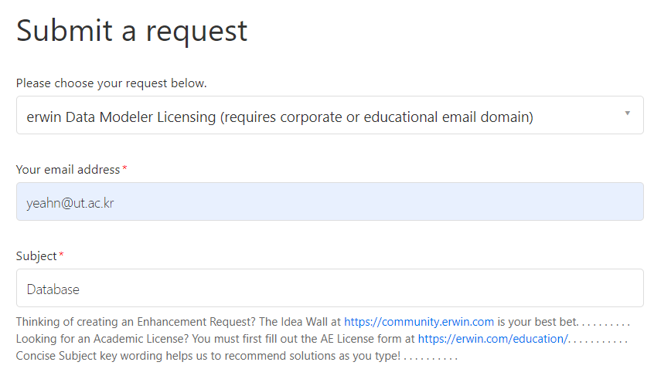
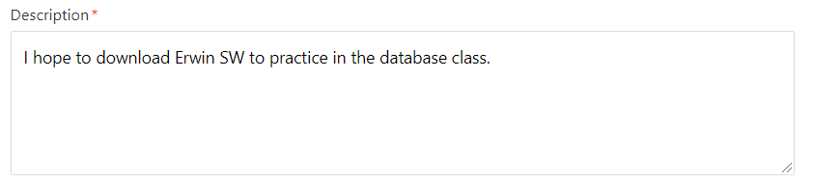
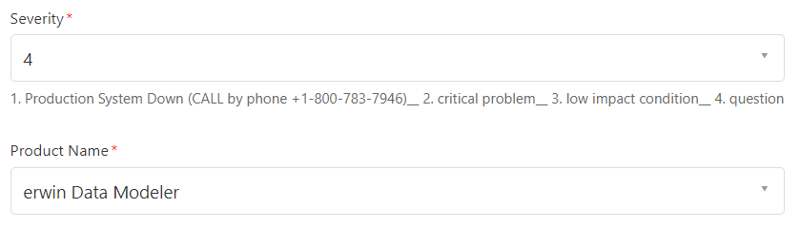
Erwin 다운로드(4/7)

Slide 8

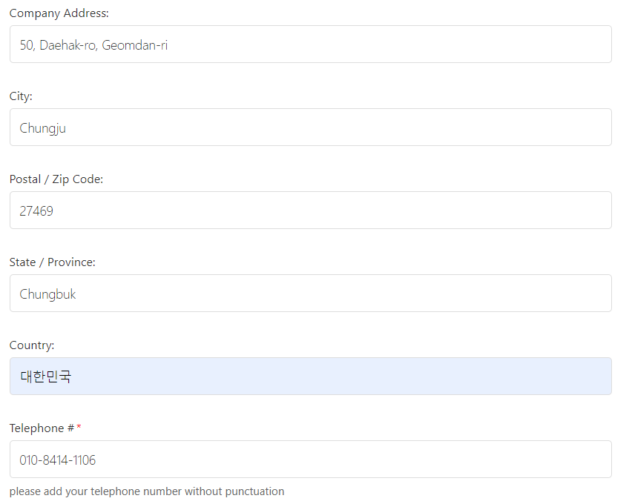

Erwin 다운로드(5/7)

Slide 9
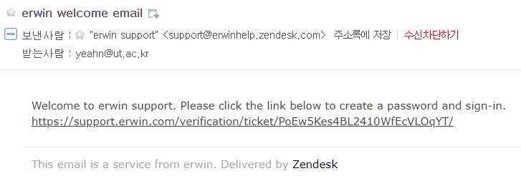
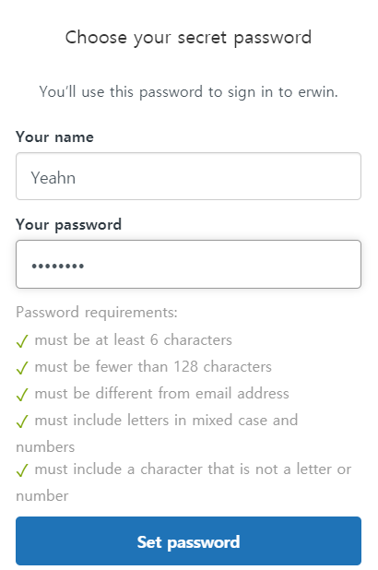
Erwin 다운로드(6/7)

Slide 10
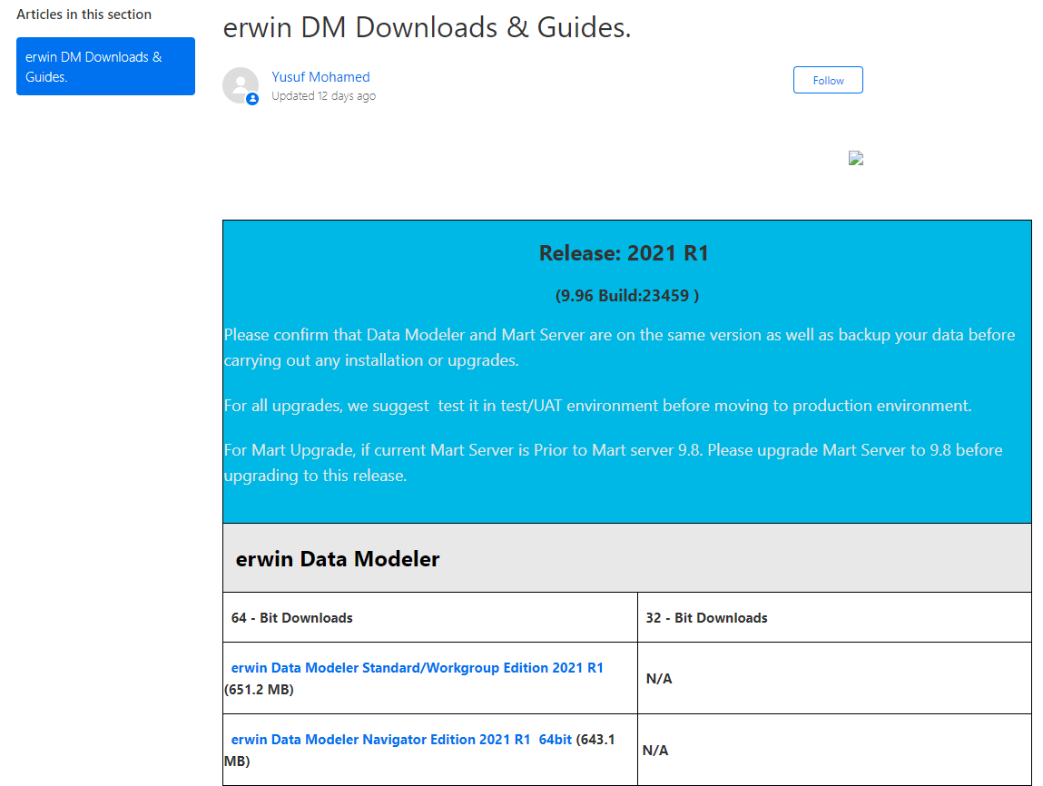
Erwin 다운로드(7/7)
설치 파일 다운로드 및 확인

Slide 11
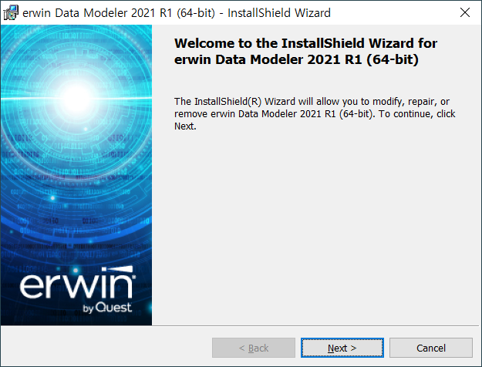
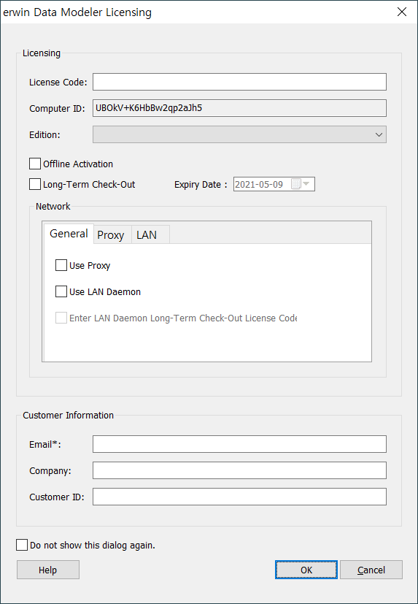
Erwin 설치 및 초기 실행

